Slide 2
Данный праздник был утвержден генеральный Ассамблеей ООН 20.09.1993 года. Праздник «Международный день семьи» был создан с целью привлечения внимания широкой общественности к проблемам семьи.

Slide 3
Слово семья- это семь «Я»

Slide 5
Кто ты для мамы и папы?

Slide 6
Кто ты для бабушки и дедушки?

Slide 7
Кто называет тебя сыном и дочкой?

Slide 8
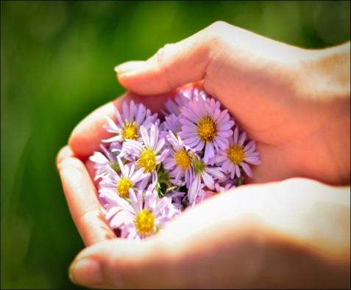
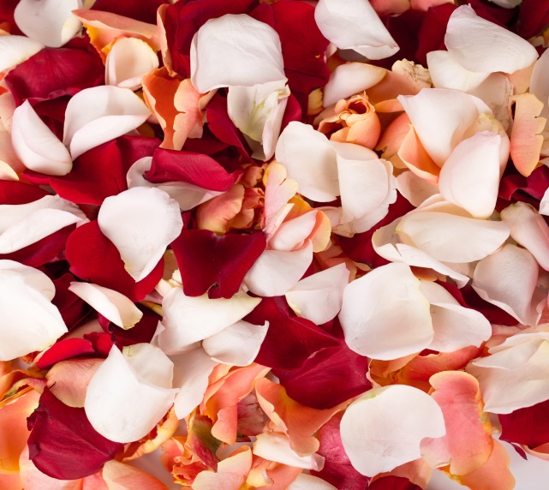
Как Вы думаете, сможем ли мы составить рецепт семейного счастья?

Slide 10
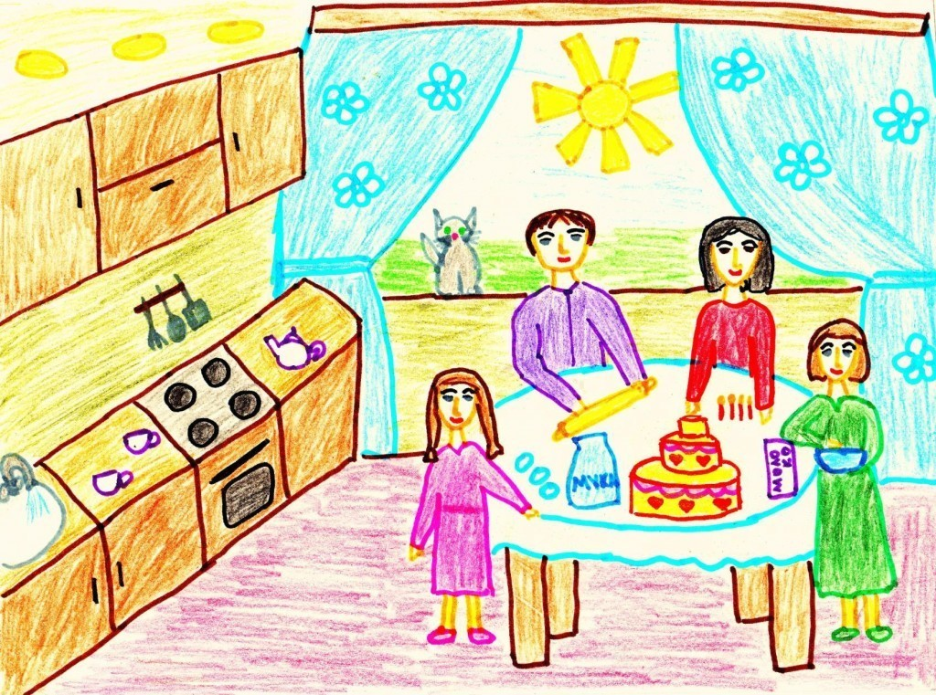

Slide 11
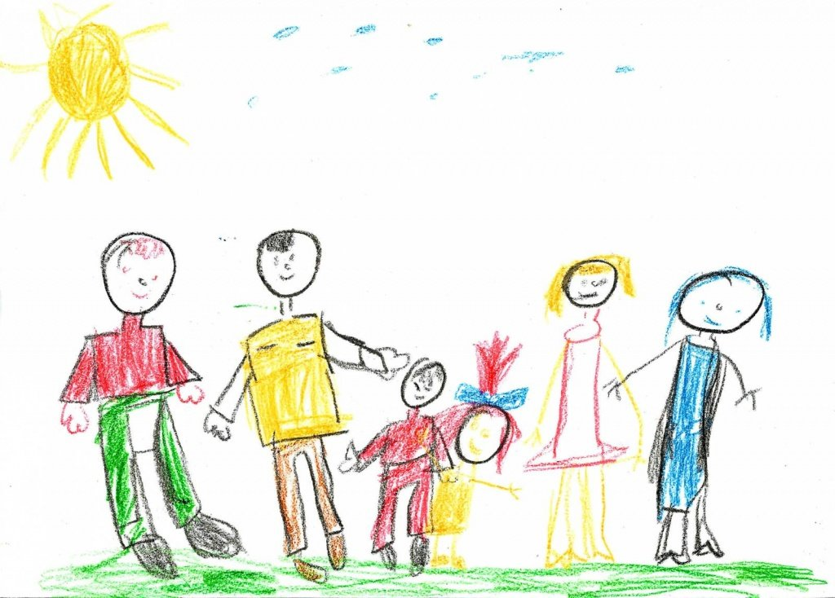

Slide 12
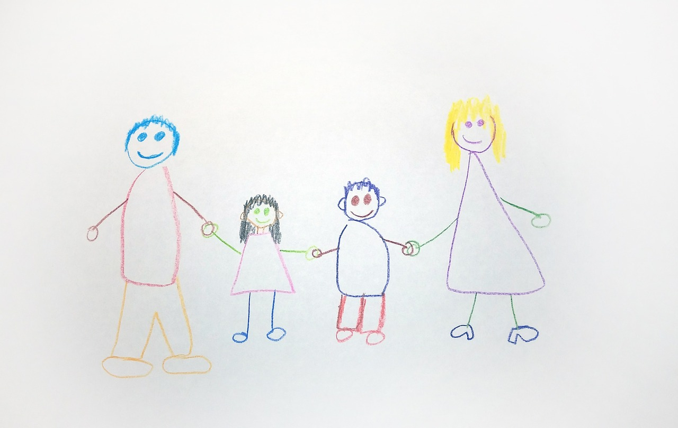

Slide 13
Памятка для детей

